Slide 1
Устный счет
Трофимов Егор

Slide 2
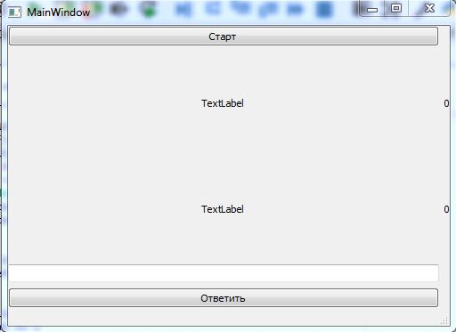
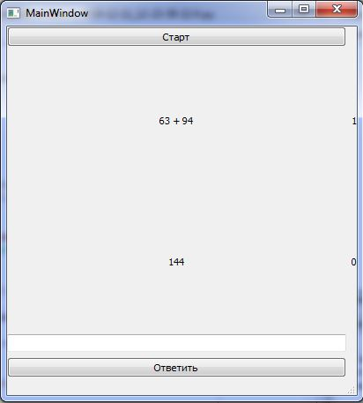
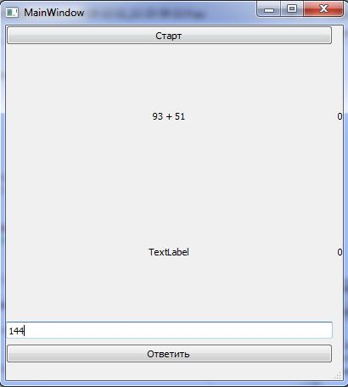
Коротко о программе
Зачем создана
Как создана

Slide 3
В недалеком будущем
Усложнение уравнений
Добавление сложности

